Slide 1
Αιματολογία ΙΙΙ (Θ)
Ανοικτά Ακαδημαϊκά Μαθήματα στο ΤΕΙ Αθήνας
Ενότητα 6: Οξεία Λεμφοβλαστική Λευχαιμία
Αναστάσιος Κριεμπάρδης
Τμήμα Ιατρικών εργαστηρίων
Το περιεχόμενο του μαθήματος διατίθεται με άδεια Creative Commons εκτός και αν αναφέρεται διαφορετικά | Το έργο υλοποιείται στο πλαίσιο του Επιχειρησιακού Προγράμματος «Εκπαίδευση και Δια Βίου Μάθηση» και συγχρηματοδοτείται από την Ευρωπαϊκή Ένωση (Ευρωπαϊκό Κοινωνικό Ταμείο) και από εθνικούς πόρους.

Slide 2
Στοιχεία - Κλειδιά
Ετερογενής ομάδα νεοπλασμάτων.
Πρόδρομο κύτταρο της λεμφικής σειράς.
Παιδική ηλικία <14 έτη.
Αναιμία, θρομβοπενία, λεμφοβλάστες 90%.
Λευκοκυττάρωση ή όχι.
Κυτταροβρίθεια μυελού από λεμφοβλάστες.
Ανοσοφαινότυπος απαραίτητος.

Slide 3
Επιδημιολογία - Αιτιολογία
Σπάνιο νόσημα.
Άγνωστη αιτιολογία.
Ιονίζουσα ακτινοβολία.
Σύνδρομα αδυναμίας επιδιόρθωσης DNA.
1.5 περιπτώσεις / 100.000.
1.5:1 άρρεν προς θήλυ.

Slide 4
Μοριακή παθογένεια 1/2
60% των ενηλίκων κυτταρογενετικές ανωμαλίες.
Υψηλότερο το ποσοστό στα παιδιά.
25% των ενηλίκων φέρουν το χρωμόσωμα Ph.
Εκφράζουν την πρωτεΐνη bcr-abl (εύρημα της ΧΜΛ).
ΧΜΛ πρωτεΐνη p210^{bcr-abl}.
ΟΛΛ πρωτεΐνη p190^{bcr-abl}.

Slide 5
Μοριακή παθογένεια 2/2
Τροποποίηση της έκφρασης ή/και της δράσης διαφ’ορων μεταγραφικών παραγόντων.
Χρωμοσωμικές μεταθέσεις.
Δημιουργία χιμαιρικών μεταγραφικών παραγόντων (υβριδικές πρωτεΐνες με τροποποιημένη δράση).
Απορρύθμιση της έκφρασης μεταγραφικών παραγόντων (χωρίς γονιδιακές μεταβολές).

Slide 6
Ταξινόμηση
Χαρακτηριστικό | Β-ΟΛΛ | Τ-ΟΛΛ
Παιδιά/ενήλικες | 85%/75% | 15%/25%
Φύλο | Ίση κατανομή | Άρρενες>θήλεις
Προσβολή μεσοθωράκιου | Σπάνια | Συχνή
Προσβολή ΚΝΣ | Σπανιότατη | Συχνή
Υπερλευκοκυττάρωση | Σπάνια | συχνή

Slide 7
Κλινικά ευρήματα
Πυρετός.
Εστία ή ίχι λοίμωξης.
Αιμορραγικές εκδηλώσεις.
Αναιμία ή παγκυτταροπενία.
Οστικά άλγη ή αρθραλγίες.
Τ-ΟΛΛ, μάζα στο μεσοθωράκιο (βήχας, δύσπνοια), πλευρίτιδα ή ενδοκαρδίτιδα.
50% λεμφαδενοπάθεια, σπληνομεγαλία, ηπατομεγαλία.
Ευαισθησία στην πίεση του στέρνου.

Slide 8
Εργαστηριακά ευρήματα γενική αίματος
60% λευκοκυττάρωση (λεμφοβλάστες).
Ελαττωμένα ή/και ΦΤ WBCs.
15% υπερλευκοκυττάρωση (>100.000/μl), Τ-ΟΛΛ.
Στο περιφερικό αίμα λεμφοβλάστες.
10% αλευχαιμικές περιπτώσεις.
Σοβαρή ουδετεροπενία.
Θρομβοπενία.
Αναιμία.

Slide 9
Λεμφοβλάστες L1, L2, L3
Morphological variability associated to the blast cells according to the FAB classification: (a) healthy lymphocytes cell from non-ALL patients, (b-d) lymphoblasts from ALL patients where (b), (c) and (d) are L1, L2 and L3 respectively.

Slide 10
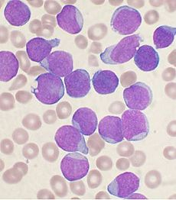
Λεμφοβλάστες

Slide 11
Λεμφοβλάστες L1 ΟΛΛ παιδιών
Μικροί.
Ομοιόμορφοι.
Ελάχιστο κυτταρόπλασμα.
Στρογγυλό πυρήνα.
Μικρό ασαφές πυρήνιο.

Slide 12
Λεμφοβλάστες L2 OΛΛ ενηλίκων
Μεγάλο μέγεθος.
Μορφολογική ετερογένεια, ακανόνιστο σχήμα.
Αρκετό κυτταρόπλασμα.
Ανώμαλο πυρήνα με αναδιπλώσεις.
Ένα ή περισσότερα πυρήνια.

Slide 13
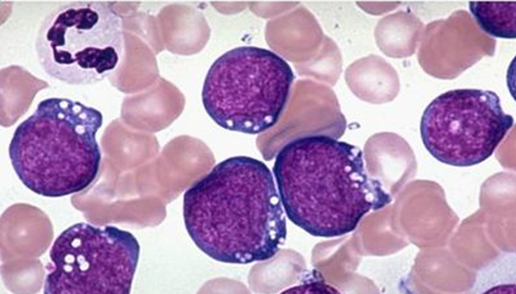
Λεμφοβλάστες L3 Β-ΟΛΛ τύπου Burkitt
Ομοιόμορφοι, μεγάλο μέγεθος.
Βασεόφιλο κυτταρόπλασμα.
Πολλά κενοτόπια, στρογγυλό πυρήνα.
Ένα ή περισσότερα σαφή πυρήνια.

Slide 14
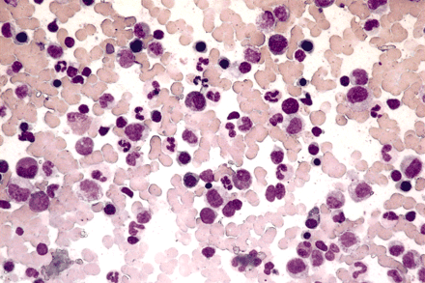
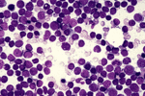
Εργαστηριακά ευρήματα μυελός των οστών
Διήθηση από λεμφοβλάστες >50%.
Μπορεί να αδύνατη dray tap.
Φυσιολογικός μυελός
ΟΛΛ μυελός

Slide 15
Εργαστηριακά ευρήματα επιπλέον εργαστηριακός έλεγχος
Υπερουριχαιμία (αύξηση UA).
Αύξηση LDH.
Παράταση χρόνου προθρομβίνης και μερικής θρομβοπλαστίνης.
Ευρήματα ΔΕΠ.

Slide 16
Εργαστηριακά ευρήματα οσφυονωτιαία παρακέντηση
ΕΝΥ αυξημένα κύτταρα (λεμφοβλάστες).
Αύξηση λευκώματος.
Ελάττωση σακχάρου.
Σε έντονη θρομβοπενία να γίνεται πριν μετάγγιση αιμοπεταλίων.
Σε έντονη λευκοπενία μεγάλη προσοχή.

Slide 17
Εργαστηριακά ευρήματα κυτταροχημεία
Οι λεμφοβλάστες είναι αρνητικοί στις χρώσεις μυελοϋπεροξειδάσης, Sudan black B, εστεράσης.
Δίνουν θετική τη χρώση PAS (Periodic acid schiff reaction).
Με την PAS ανιχνεύονται γλυκοπρωτεΐνες .
Η όξινη φωσφατάση θετική στην Τ-ΟΛΛ και αρνητική στην ΟΛΛ.

Slide 18
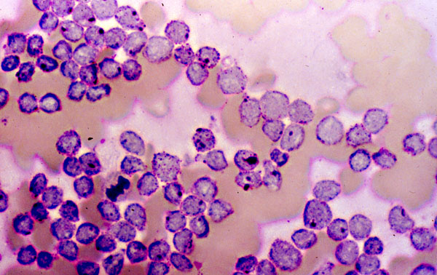
Kυτταροχημεία PAS stain

Slide 19
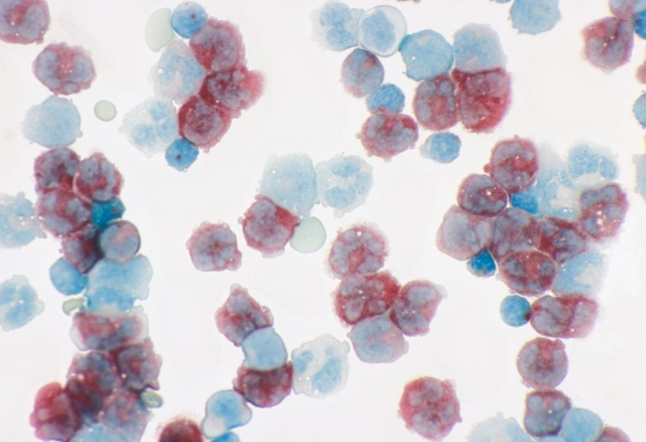
Kυτταροχημεία esterase stain

Slide 20
Εργαστηριακά ευρήματα ανοσοφαινότυπος
Β-ΟΛΛ: έκφραση HLA-DR, παν-Β δείκτες CD19, CD79a, CD22, CD20 (85% των περιπτώσεων).
Anti-CD20 θεραπεία;
Τ-ΟΛΛ: έκφραση της Tdt, CD3, CD7.

Slide 21
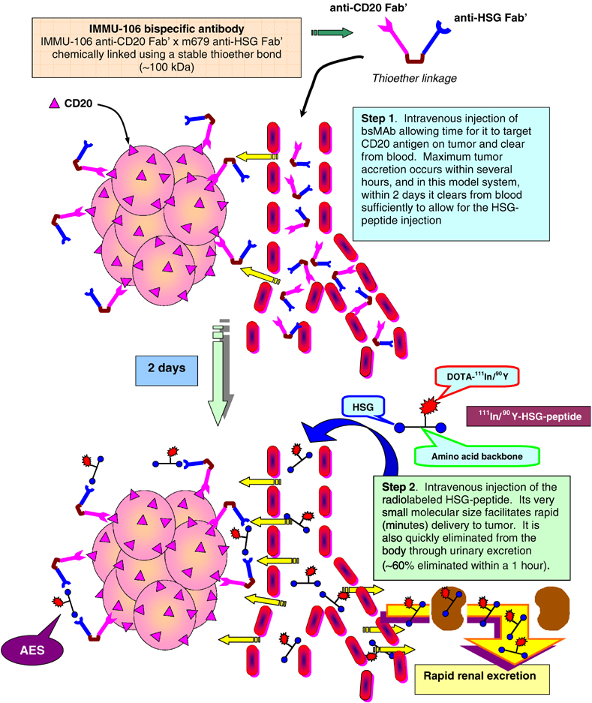
anti-CD20 1/2
© nature.com

Slide 22
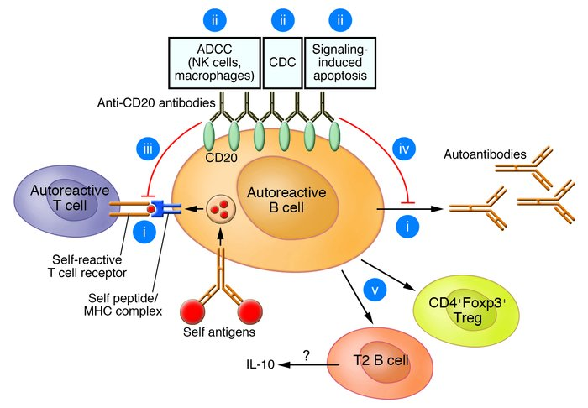
anti-CD20 2/2
© jci.org

Slide 23
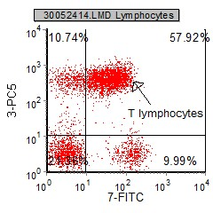
CD3 και CD7

Slide 24
Διαφορική διάγνωση και ιεράρχηση διαγνωστικών ενεργειών
ΟΛΛ ή ΟΜΛ; ή λευχαιμικό λέμφωμα;
Λεμφοβλαστικό λέμφωμα ή βλαστική μορφή λεμφώματος από κύτταρα του μανδύα.
Παιδιά: άτυπη, λευχαιμική αντίδραση, λοιμώδη μονοπυρήνωση, ΑΘΠ, απλαστική.
Μορφολογία βλαστών (αίμα, μυελό), ανοσοφαινότυπος.
Αναιμία και θρομβοπενία.

Slide 25
Τέλος Ενότητας

Slide 26
Σημειώματα

Slide 27
Σημείωμα Αναφοράς
Copyright Τεχνολογικό Εκπαιδευτικό Ίδρυμα Αθήνας, Αναστάσιος Κριεμπάρδης 2014. Αναστάσιος Κριεμπάρδης. «Αιματολογία ΙΙΙ (Θ). Ενότητα 6: Οξεία Λεμφοβλαστική Λευχαιμία». Έκδοση: 1.0. Αθήνα 2014. Διαθέσιμο από τη δικτυακή διεύθυνση: ocp.teiath.gr.

Slide 28
Σημείωμα Αδειοδότησης
Το παρόν υλικό διατίθεται με τους όρους της άδειας χρήσης Creative Commons Αναφορά, Μη Εμπορική Χρήση Παρόμοια Διανομή 4.0 [1] ή μεταγενέστερη, Διεθνής Έκδοση. Εξαιρούνται τα αυτοτελή έργα τρίτων π.χ. φωτογραφίες, διαγράμματα κ.λ.π., τα οποία εμπεριέχονται σε αυτό. Οι όροι χρήσης των έργων τρίτων επεξηγούνται στη διαφάνεια «Επεξήγηση όρων χρήσης έργων τρίτων».
Τα έργα για τα οποία έχει ζητηθεί άδεια αναφέρονται στο «Σημείωμα Χρήσης Έργων Τρίτων».
[1] http://creativecommons.org/licenses/by-nc-sa/4.0/
Ως Μη Εμπορική ορίζεται η χρήση:
που δεν περιλαμβάνει άμεσο ή έμμεσο οικονομικό όφελος από την χρήση του έργου, για το διανομέα του έργου και αδειοδόχο
που δεν περιλαμβάνει οικονομική συναλλαγή ως προϋπόθεση για τη χρήση ή πρόσβαση στο έργο
που δεν προσπορίζει στο διανομέα του έργου και αδειοδόχο έμμεσο οικονομικό όφελος (π.χ. διαφημίσεις) από την προβολή του έργου σε διαδικτυακό τόπο
Ο δικαιούχος μπορεί να παρέχει στον αδειοδόχο ξεχωριστή άδεια να χρησιμοποιεί το έργο για εμπορική χρήση, εφόσον αυτό του ζητηθεί.

Slide 29
Επεξήγηση όρων χρήσης έργων τρίτων
©
Δεν επιτρέπεται η επαναχρησιμοποίηση του έργου, παρά μόνο εάν ζητηθεί εκ νέου άδεια από το δημιουργό.
διαθέσιμο με άδεια CC-BY
Επιτρέπεται η επαναχρησιμοποίηση του έργου και η δημιουργία παραγώγων αυτού με απλή αναφορά του δημιουργού.
διαθέσιμο με άδεια CC-BY-SA
Επιτρέπεται η επαναχρησιμοποίηση του έργου με αναφορά του δημιουργού, και διάθεση του έργου ή του παράγωγου αυτού με την ίδια άδεια.
διαθέσιμο με άδεια CC-BY-ND
Επιτρέπεται η επαναχρησιμοποίηση του έργου με αναφορά του δημιουργού.
Δεν επιτρέπεται η δημιουργία παραγώγων του έργου.
διαθέσιμο με άδεια CC-BY-NC
Επιτρέπεται η επαναχρησιμοποίηση του έργου με αναφορά του δημιουργού.
Δεν επιτρέπεται η εμπορική χρήση του έργου.
διαθέσιμο με άδεια CC-BY-NC-SA
Επιτρέπεται η επαναχρησιμοποίηση του έργου με αναφορά του δημιουργού
και διάθεση του έργου ή του παράγωγου αυτού με την ίδια άδεια.
Δεν επιτρέπεται η εμπορική χρήση του έργου.
διαθέσιμο με άδεια CC-BY-NC-ND
Επιτρέπεται η επαναχρησιμοποίηση του έργου με αναφορά του δημιουργού.
Δεν επιτρέπεται η εμπορική χρήση του έργου και η δημιουργία παραγώγων του.
διαθέσιμο με άδεια
CC0 Public Domain
Επιτρέπεται η επαναχρησιμοποίηση του έργου, η δημιουργία παραγώγων αυτού και η εμπορική του χρήση, χωρίς αναφορά του δημιουργού.
διαθέσιμο ως κοινό κτήμα
Επιτρέπεται η επαναχρησιμοποίηση του έργου, η δημιουργία παραγώγων αυτού και η εμπορική του χρήση, χωρίς αναφορά του δημιουργού.
χωρίς σήμανση
Συνήθως δεν επιτρέπεται η επαναχρησιμοποίηση του έργου.

Slide 30
Διατήρηση Σημειωμάτων
Οποιαδήποτε αναπαραγωγή ή διασκευή του υλικού θα πρέπει να συμπεριλαμβάνει:
το Σημείωμα Αναφοράς
το Σημείωμα Αδειοδότησης
τη δήλωση Διατήρησης Σημειωμάτων
το Σημείωμα Χρήσης Έργων Τρίτων (εφόσον υπάρχει)
μαζί με τους συνοδευόμενους υπερσυνδέσμους.

Slide 31
Χρηματοδότηση
Το παρόν εκπαιδευτικό υλικό έχει αναπτυχθεί στo πλαίσιo του εκπαιδευτικού έργου του διδάσκοντα.
Το έργο «Ανοικτά Ακαδημαϊκά Μαθήματα στο ΤΕΙ Αθηνών» έχει χρηματοδοτήσει μόνο την αναδιαμόρφωση του εκπαιδευτικού υλικού.
Το έργο υλοποιείται στο πλαίσιο του Επιχειρησιακού Προγράμματος «Εκπαίδευση και Δια Βίου Μάθηση» και συγχρηματοδοτείται από την Ευρωπαϊκή Ένωση (Ευρωπαϊκό Κοινωνικό Ταμείο) και από εθνικούς πόρους.

